Slide 1
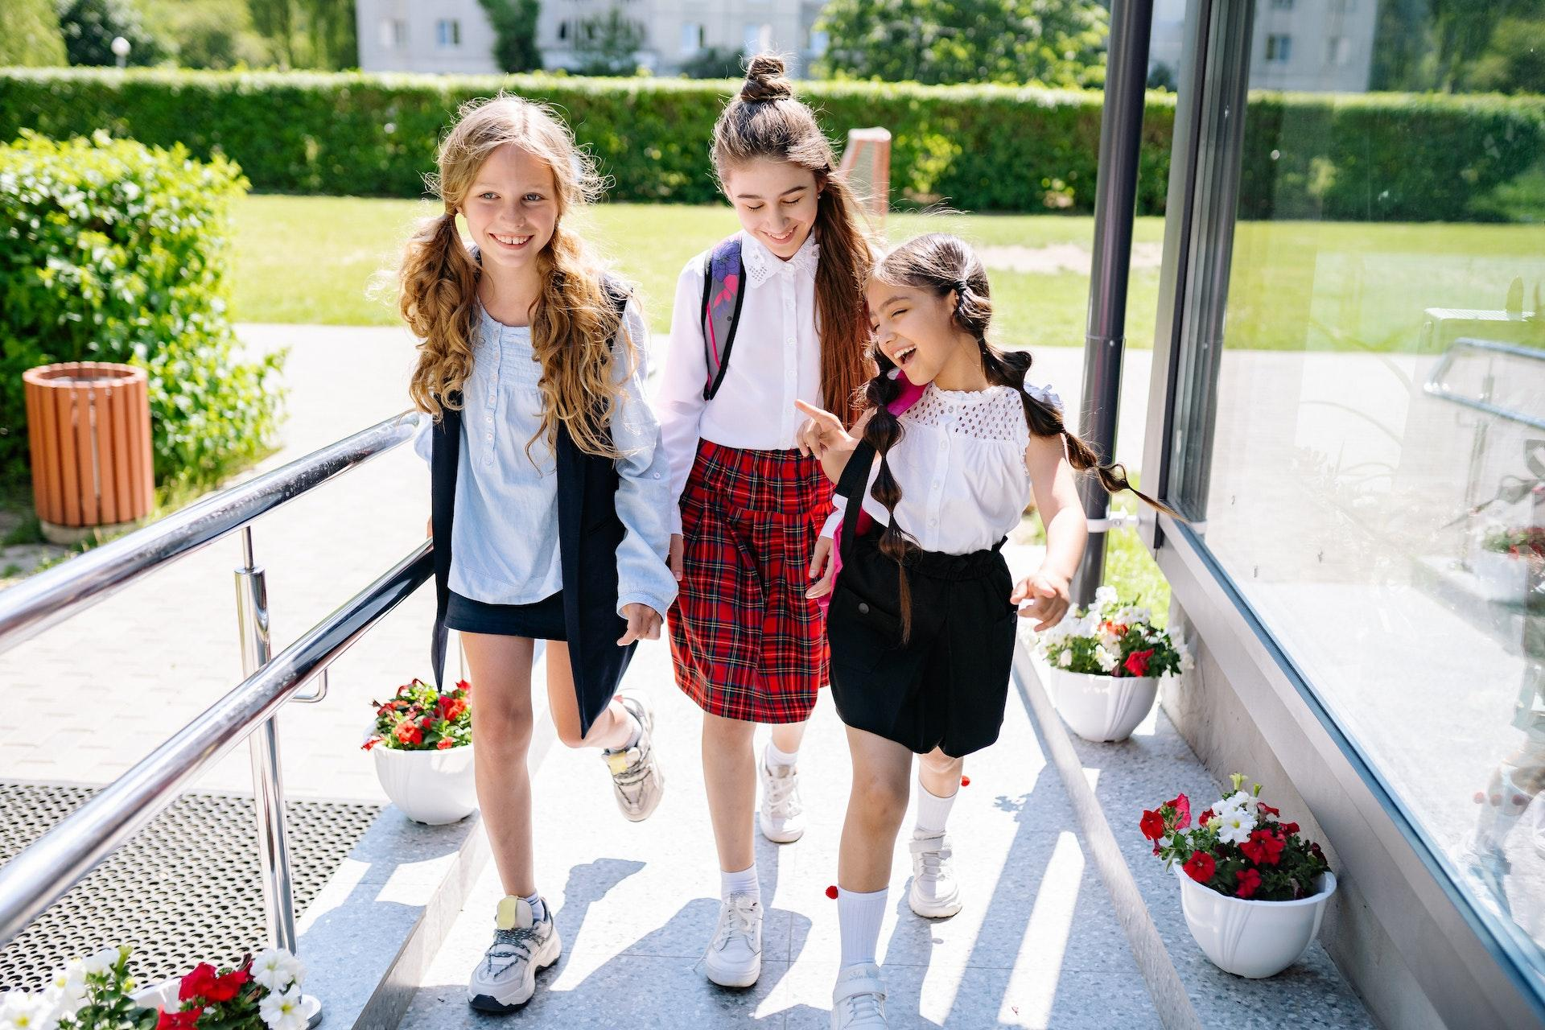
BACK TO
SCHOOL
Announcement
Suspendisse sed tortor ut mauris ultricies iaculis. Praesent semper est ut magna tempus luctus. Phasellus eu ex eros. Pellentesque vitae risus metus.
learning
time
START DATE
SEPTEMBER 7, 2022
CALL SUPPORT
+0 123 456 789
gdoc.io

